Slide 1


Проект
«Волшебная осень»
в подготовительной группе
Подготовили и реализовали
Воспитатель: Телюк М.В.
Андросова Э.Х.
Сроки проведения:
07.10.24-11.10.24г.
Г.Энгельс
2024г

Slide 2
Вид проекта: информационный, творческий, групповой.
Продолжительность: краткосрочный
Участники: воспитатели, дети подготовительной группы, родители.
Проблема: Осень – это не просто время года, это время, когда все живое на Земле готовится к переходу от жаркого лета, к холодной зиме. Дошкольники хотят знать, как природа готовится к лютым морозам, как готовятся к зиме животные, птицы, насекомые, как ведут подготовку к зиме люди?
Актуальность: Многие великие мыслители и педагоги писали о том, что развитие ребёнка в значительной степени зависит от природного окружения. А воспитание бережного и заботливого отношения к живой и неживой природе возможно тогда, когда дети будут располагать хотя бы элементарными знаниями о них, научатся наблюдать природу, видеть её красоту.
В современном мире обучение и развитие дошкольников построено на индивидуальном развитии творческой личности. С самого рождения ребёнок является первооткрывателем. Иногда самостоятельно он не может найти ответы на интересующие его вопросы. Чтобы помочь ребёнку, организовывается проектная деятельность.
Цель проекта:
Расширение представлений детей об осени как о времени года, о жизни животных и растений осенью, о праздниках и труде людей в осенний период.
Задачи проекта:
1. Расширить и систематизировать знания детей об осени, изменениях в природе, учить видеть и выделять отдельные объекты осенней природы, развивать умения наблюдать за живыми объектами и явлениями неживой природы;
2. Обобщить и уточнить знания о труде человека в природе осенью, об осенних праздниках и их традициях;
3. Совершенствовать изобразительные навыки и умения, развивать умение видеть красоту окружающего природного мира, разнообразия его красок и форм.
4. Активизировать речь детей, пополнить и обогатить знания детей по лексическим темам: «Осень», «Овощи», «Фрукты», «Грибы», «Птицы», «Животные;
5. Расширить представление о многообразии и пользе овощей и фруктов, созревающих в осенний период;
6. Воспитывать чуткость к художественному слову, любовь и бережное отношение к природе.
7. Воспитывать нравственные и духовные качества ребёнка во время его общения с природой.
8. Сформировать активность и заинтересованность родителей в педагогическом процессе.
Предполагаемый результат:
1. Расширение представлений об осени, как времени года (сезонных изменениях в природе, признаках осени, ее дарах, подготовке к холодам животных и растительности).
2. Развитие исследовательской деятельности дошкольников в ходе совместной практической деятельности с воспитателем.
3. Развитие у детей активной, самостоятельной, творческой личности.
4. Отражение знаний, накопленных в процессе реализации проекта, в различных видах деятельности (изобразительной, театрализованной, умственной, игровой).

Slide 3
5. Воспитание чувства любви к родной земле и желание бережно относиться к дарам природы.
6. Формирование активности и заинтересованности в образовательном процессе детей у родителей.
I этап – подготовительный.
- Определение целей и задач проекта.
- Накопление педагогом информации по теме проекта.
- Разработка комплексно–тематического плана работы.
- Подбор наглядных материалов: фото и видео сюжетов, тематических картин и иллюстраций об осени.
- Подбор художественной и энциклопедической литературы.
- Подготовка материалов для организации продуктивной и познавательно-исследовательской деятельности: материалы для изготовления творческих работ по теме проекта (разукрашки, цветная бумага, трафареты, краски, цветные карандаши, пластилин и т. д.) и т. п.
II. этап. Практический.
Формы работы с детьми по образовательным областям:
Познавательное развитие.
Рассматривание муляжей и трафаретов овощей, фруктов, грибов, листьев, иллюстраций и открыток, посвященных осени.
Ознакомление с окружающим: «Осенний лес. Дары леса», «Приметы осени», «В гости к осени»
Беседы: «Что мы знаем о лесе», «Почему деревья сбрасывают листья», «Осень. Что ты о ней знаешь?»
Цикл наблюдений:
за изменениями осенней природы во время прогулок (за солнцем, небом, силой ветра, осенним дождем, за красотой и богатством осенних красок, за цветником, за перелетными птицами, за насекомыми, за деревьями, растущими на территории детского сада
Целевые прогулки: «Деревья и кустарники нашего детского сада»,
«Ищем приметы осени»
Экспериментирование: Опыты с глиной и песком», Опыты «Очистка воды»
Ситуативная беседа: «Какие ты знаешь сказки, где один из героев - овощ или фрукт?», «Почему медведь зимой спит, а заяц – нет?», «Почему я люблю (не люблю) осень?»
Сенсорное развитие: рассматривание и обследование муляжей и трафаретов овощей, фруктов, грибов, листьев.
Речевое развитие:
Творческое рассказывание детей по темам: «Мы гуляли на участке», «Что я видел в парке?»

Slide 4
Рассматривание иллюстраций об осени, составление описательных рассказов. Заучивание стихов и загадок с использованием мнемотаблиц.
Словесные игры: «Опиши словами осень!», «Осень в лесу, «Вспомни – назови», «Один – много», «Будь внимательным», «Осенние деревья», «Подбери действие»
Чтение художественной литературы: Пословицы, поговорки, загадки об осени. А. Плещеев «Скучная картина». К. Бальмонт «Осень». Н. Сладков «Осень на пороге». Е. Благинина «Улетают, улетели». Г. Скребицкий «Четыре художника. Осень». А. Ерикеев «Наступила осень. Л. Толстой «Дуб и орешник». З. Федоровская «Осень». К. Ушинский «Осенняя сказка», «Спор деревьев». Г. Скребицкий «Белка готовится к зиме». К. Ушинский «Четыре желания». К. Бальмонт «Осень во дворе»
Заучивание стихотворений: А. Пушкин «Уж небо осенью дышало…», «Осень тонкой длинной кистью», «Кроет уж лист золотой…». А. Плещеев «Скучная картина». Н. Сладков «Осень на пороге». Е. Благинина «Улетают, улетели». А. Ерикеев «Наступила осень".
Социально – коммуникативное развитие.
Сюжетно-ролевые игры: «Магазин семян», «Овощной магазин», «Магазин цветов», «На прогулке в осеннем лесу»

Slide 5
Труд на участке
Помощь малышам и дворнику в уборке листьев. Совместное украшение группы к осеннему празднику, сбор природного материала на прогулке и гербария, посильное оказание помощи в уборке листьев с площадки
Дидактические игры: «Грибная полянка», «Времена года», «Узнай по описанию», «Чудесный мешочек», «Отгадай загадку – нарисуй отгадку!», «Что было бы, если из леса исчезли…», «Какое время года», «На что похожи листья», «Что выше?», «Сосчитай деревья», «С какой ветки детки?», «Найди дерево по описанию», «Знатоки осенней природы». «Съедобные и ядовитые грибы», «Запасы зверей», «Времена года», «Что растёт на грядке?», «Осенние приметы», «Две корзинки», «Овощи-фрукты», «Найди пару», «С какого дерева лист?», «Что лишнее».
Беседа: «Осенние хлопоты человека осенью». Ситуативные разговоры о том, как готовятся к зиме животные
Беседы по ОБЖ: «Почему в лесу нельзя ничего пробовать?», «Почему могут быть опасны старые, засохшие деревья?», «Как вести себя у водоёмов поздней осенью?».
Художественно - эстетическое развитие.
Аппликация: «Осенний ковер», «Аппликация из осенних листьев».
Рисование: «Ваза с фруктами», «Ранняя или поздняя осень» (пейзаж, «Осень в лесу»
Рассматривание осенних пейзажей Левитана, И. Грабаря, В. Поленова.
Физическое развитие.
Беседы: «Как одеваться осенью?», «Если хочешь быть здоров»
Подвижные игры: «Съедобное - несъедобное!», «Осенние листочки», «Перелет птиц», «Гуси – лебеди», «Земля, вода, огонь, воздух»
Физкультминутки: «Клен», «Грибы», «Капуста».
III этап. Подведение итогов проекта
Продукты проектной деятельности:
поделки из пластилина: «Корзина с грибами»
рисунки «Осенние мотивы», «Ветка рябины».
Консультация для родителей для родителей: «Закаливание, профилактика простудных и инфекционных заболеваний», «Профилактика гриппа у детей».
2. Анализ результатов работы:
В ходе реализации проекта у детей:
- развивались творческие способности,
- углубились знания о природе, укрепилось представление о необходимости бережного отношения к ней,
совершенствовалось умение осуществлять экспериментальную деятельность, устанавливать причинно-следственные связи в окружающем мире,
- расширился и активизировался словарный запас,
у родителей появился интерес к проектной деятельности, они с удовольствием принимали участие в оформлении выставки.
Система работы над проектом:
День недели. Образовательная область.
Понедельник:
1. Ознакомление с предметным и социальным окружением. Беседа «Осенние хлопоты человека осенью»;
2. Развитие речи. Творческое рассказывание детей на тему «Мы гуляли на участке»;

Slide 6
3. Чтение художественной литературы А.Плещеев «Скучная картина»;
4. Наблюдение «Изменение осенней природы»;
5. Д/и «Узнай по описанию».
Задачи:
Расширить и систематизировать знания детей об осени, изменениях в природе, учить видеть и выделять отдельные объекты осенней природы, развивать умения наблюдать за живыми объектами и явлениями неживой природы.
Вторник:
1. Беседа: «Что мы знаем о лесе»;
2. Рисование «Ваза с фруктами»;
3. Опыты: «Очистка воды»;
4. Чтение худ.литературы: Л.Толстой «Дуб и орешник»;
5. Д/и «Чудестный мешочек».
Задачи:
Совершенствовать изобразительные навыки и умения, развивать умение видеть красоту окружающего природного мира, разнообразия его красок и форм.
Среда:
1. Чтение худ.литературы : пословицы, поговорки, загадки об осени;
2. Беседа: «Как одеваться осенью»;
3. Подвижная игра «Съедобное-несъедобное!»;
4. Рассматривание муляжей и трафаретов овощей, фруктов, грибов, листьев, посвященных осени;
Задачи:
Воспитывать чуткость к художественному слову, любовь и бережное отношение к природе.
Четверг:
1. Беседа: «Почему деревья сбрасывают листья»;
2. Опыт: «Опыт с глиной и песком»;
3. Заучивание стихов и загадок с помощью мнемотаблиц;
4. Аппликация: «Аппликация из осенних листьев»;
5. Д/и «С какого дерева лист?»
4. Аппликация: «Аппликация из осенних листьев»;
5. Д/и «С какого дерева лист?»;
Задачи:
Расширить и систематизировать знания детей об осени, изменениях в природе, учить видеть и выделять отдельные объекты осенней природы, развивать умения наблюдать за живыми объектами и явлениями неживой природы;
Пятница:
1.Беседа: «Почему в лесу ничего нельзя пробовать?»;
2. Словестная игра: «Опиши словами осень»;
3. Целевая прогулка: «Деревья и кустарники нашего детского сада»;
4. Труд на участке: «Уборка территории от осенних листьев»;
5. Подвижная игра: «Земля, вода, огонь, воздух».
Задачи:
Воспитывать чуткость к художественному слову, любовь и бережное отношение к природе. Воспитывать нравственные и духовные качества ребёнка во время его общения с природой. Обобщить и уточнить знания о труде человека в природе осенью.

Slide 7
БЕСЕДЫ

Slide 8
Беседа: «Что мы знаем о лесе»
Цели: Обогащать и систематизировать знания детей о родной природе. Уметь внимательно слушать и сопереживать услышанному. Воспитывать чувство патриотизма, любви к Родине, желанию заботиться о ней.
Материал: иллюстрации с изображением лесов, полевых цветов, птиц, насекомых, животных.
Ход беседы:
Замечательный писатель и большой знаток и любитель природы М. Пришвин писал: «Мы - хозяева нашей природы, и она для нас кладовая солнца с великими сокровищами жизни. Рыбе - вода, птице – воздух, зверю - лес и горы. А человеку нужна Родина. И охранять природу – значит охранять Родину. В нашем государстве много сделано по охране природы: посажены новые леса, организованы заповедники, сохранены от полного уничтожения многие виды животных: бобры, лоси, соболи и т. д. (рассмотреть иллюстрации). Человек многим обязан природе, лесу.
-Ребята, когда вы идёте в лес, вы должны знать, как надо вести себя в лесу.
1. Не оставлять мусор, а вырыть яму, собрать мусор и закопать его.
2. Не ломать зелёные ветки и деревья, не качаться на них.
3. Не разорять птичьи гнезда и муравейники.
4. Не рвать большие букеты цветов, особенно тех, которые занесены в «Красную книгу».
5. Не разжигать костры, беречь лес от пожаров.
-Чем же именно дорог нам лес?
-Почему мы с лесом дружим, почему он людям нужен (ответы детей)
Лес – это наше богатство, зелёный наряд нашей Земли. Там, где лес, всегда чистый воздух, это дом для зверей и птиц, это наш друг. Задерживая влагу, он помогает выращивать человеку богатый урожай. Это кладовая, которая щедро отдаё т свои дары: орехи, ягоды, грибы. С ранней весны и до поздней осени в лесах на полянах цветёт много цветов. Только стаял снег, а в лесу уже распустился подснежник.
-А вы знаете, ребята, что между лесом и его обитателями есть тесная связь. А ещё есть тесная связь между лесом, с его силой и богатством и между человеком. Человек помогает лесу, а лес человеку.
-Почему? (ответы детей)
Лес- наш зелёный друг. Он помогает нам получить высокий урожай хлеба. Однажды в одной области несколько дней бушевала чёрная буря. Ветер подхватывал на полях верхний плодородный слой почвы вместе с семенами пшеницы.
Но там, где поле окружал лес буря оказалась бессильной. Лес, словно сказочный богатырь, подставил свою могучую грудь буре. Прикрыл поля и спас урожай. Поэтому, чтобы спасти в степях урожай от бури и зноя на сотни километров сажают леса.
Ребята рассмотрим с Вами виды леса:
1) Лиственный лес;
2) Хвойный лес;
3) Смешанный лес.
Работники лесного хозяйства следят за здоровьем леса: уничтожают вредных насекомых, лечат или срубают засохшие деревья, охраняют лес от пожаров. Большую помощь им оказывают «зелёные патрули»- люди, которые лес никогда не обидят. Школьники помогают ухаживать за лесом, сажают саженцы, ухаживают за ними.
На этом занятие заканчивается, дети рассматривают иллюстрации, книги о лесе.

Slide 9
Беседа: «Как одеваться осенью»
Задачи:
1. Обобщить и закрепить знания детей об одежде и обуви , которую люди носят осенью.
2. Развивать речь в проговаривании существительных и прилагательных, согласововании прилагательные с существительными в числе, роде и падеже.
3. Воспитывать аккуратность и бережное отношение к одежде и обуви. Материал: предметные картинки (одежда, обувь, головные уборы, шкаф); кусочки ткани из разных материалов, сюжетные картинки со временем года «лето», «осень», заготовки из картона с контуром куртки, пластилин, мячик, перчатки.
Ход беседы:
Входит воспитатель в плаще и с зонтиком.
Воспитатель: Ребята, я шла к вам и попала под дождь. На улице сыро, холодно, дует ветер, листья с деревьев облетают. Кто знает, а какое сейчас время года? (ответы детей)
Загадывание загадок по теме занятия:
Если дождик, мы не тужим —
Бойко шлёпаем по лужам.
Станет солнышко сиять —
Нам под вешалкой стоять.
(резиновые сапоги)
Не галстук он, не воротник,
А шею обжимать привык.
Но не всегда, а лишь тогда,
Когда бывают холода
(шарф)
Я как зонт - не промокаю,
От дождя вас защищаю,
И от ветра вас укрою,
Ну, так что же я такое?
(плащ)
Воспитатель: Молодцы, ребята, отгадали загадки. А кто мне скажет, как одним словом назвать все эти вещи? (дети отвечают)
Воспитатель: Вот и я к вам пришла в чем? (в плаще). Мой плащ не простой, он волшебный. Он будет вам разные задания загадывать. В нем много карманов, а в каждом кармане подсказка. Хотите узнать?
Воспитатель достает из кармана подсказку – перчатки.
Воспитатель: Перчатки - какая это одежда? Как можно по-другому назвать осеннюю одежду? (демисезонная).
- Давайте вспомним, какую одежду мы носим летом, а какую осенью? (дети называют предметы одежды). И чем летняя одежда отличается от осенней? ( предлагает 2 картинки: летний сюжет и осенний, дети сравнивают)
Воспитатель: А сейчас посмотрим, что у нас в следующем кармашке (достает картинку с изображением плательного шкафа)
- Плащ нам подсказывает, куда нам надо заглянуть?
(подходит к кукольному шкафчику с одеждой)
- Ребята, а теперь я вам предлагаю заглянуть в кукольный шкафчик и взять себе по одному предмету одежды и рассказать какая она.

Slide 10
Дети берут одежду и по очереди рассказывают: название одежды, цвет (прилагательное, из какой ткани сшита, называют части одежды (рукава, капюшон, пуговицы и т. д.).
Воспитатель: Заглянем в следующий кармашек (достает маленькие утюжки для сушки обуви)
- Дети, а зачем нужен этот интересный предмет? (ответы детей)
- Правильно, сушить обувь! Как еще можно ухаживать за обувью? (Мыть, чистить)
- Ребята, а как осенью за одеждой надо ухаживать? (Мыть, стирать, сушить, гладить, аккуратно носить). К). А если не ухаживать то, что произойдет? (ответы детей)
Воспитатель: Заглянем в следующий карман? ( достает из кармана кусочки разной ткани: шерсть, шелк, драп, велюр, кашемир и т. д. и раздает детям)
А теперь ребята посмотрите внимательно на кусочки ткани, потрогайте ее и скажите какую одежду можно сшить из такой ткани ( дети объясняют и называю прилагательные: ситцевый, шерстяной, велюровый и т. д.).
Воспитатель достает из кармана маленький мячик и предлагает детям встать в круг и поиграть в игру
Игра с мячом «Один – много»
Плащ – много плащей
Кофта – много кофт.
Пальто – много пальто.
Куртка – много курток
Шапка – много шапок
Сапоги – много сапог
Ботинки – много ботинок
Колготки – много колготок
Воспитатель достает из следующего кармана заготовки из картона в виде курточек.
Воспитатель: Один мой знакомый художник – модельер прислал вам в подарок осенние курточки, но он второпях что-то забыл. Как вы думаете, что? (дети отвечаю, что нет ни пуговиц, ни карманов)
- Давайте мы добавим детали и как-нибудь интересно украсим ваши курточки. Мы с вами будем художниками модельерами и создадим свою коллекцию осенних курток!
Ручной труд: Дети украшают курточки деталями из пластилина (Воротники, пуговицы, карманы, бантики и т. д.)
Итог занятия: Что нового дети узнали на занятии. Что им больше всего запомнилось? Что больше всего понравилось?

Slide 11
Беседа: «Почему деревья сбрасывают листья»
Цель: способствовать расширению знаний детей о явлениях живой и неживой природы: почему листья опадают.
Задачи:
формировать интерес к окружающему миру и стремление беречь природу;
углублять знания детей о живой и неживой природе, их взаимодействии между собой и с окружающей средой;
воспитывать любовь к природе, бережное отношение ко всему живому.
Ход беседы:
Воспитатель.
Отгадайте-ка, ребятки
Интересную загадку.
Ребята, какие признаки осени вы знаете?
Если на деревьях листья пожелтели,
Если в край далёкий птицы улетели,
Если небо хмурое,
Если дождик льётся -
Это время года осенью зовётся.
А какие ещё признаки осени Вам знакомы?
(Постепенно становится холодно, меньше света, небо закрыто облаками, идёт моросящий дождь, сырой и холодной стала почва. Изменились листья на деревьях, идёт листопад, не слышно пение птиц) .
Воспитатель: Молодцы, ребята, почему летом листья зеленые, а осенью - разноцветные? Чтобы ответить на этот вопрос, нам нужно вспомнить строение дерева.
Ребенок: У дерева есть корни, ствол, ветки, листья.
Воспитатель: - Чем покрыт ствол дерева? Ствол покрыт корой (схема «Строение дерева»)
-Для чего нужны дереву корни, кора? Через корни дерево получает пищу из земли, кора защищает ствол дерева.
- Молодцы! Правильно назвали строение дерева.
Летом листья зеленые, потому что получают достаточно воды из почвы.
Давайте докажем, что дерево – живое. Оно получает питание из почвы.
Вода, которую всасывает из почвы корень, поднимается по стволу к веткам и листьям.
А как вода поступает в листья? Может ли вода течь (подниматься) вверх?
Мнения детей.
Давайте проведем опыт и посмотрим, как вода поднимается к листикам вверх по стволу и ветвям.
Опыт «Как вода поднимается вверх к листьям»
Для этого пройдем в нашу лабораторию.
Вырезаем из салфетки полоску.
Наносим фломастерами разноцветные точки с один ряд.
На бечевке также наносим на расстоянии друг от друга несколько отметок фломастерами разных цветов.
Наливаем в стаканы воду.
Опускаем полоску из бумажной салфетки в первый стакан так, чтобы она немного касалась поверхности воды.

Slide 12
Бечевку помещаем во второй стакан с водой таким же образом, как и салфетку.
Лист состоит из клеток, которые называются устьица. Под влиянием окружающей температуры и влажности воздуха они то открываются, то закрываются. Как форточки в домах. Вода, которую всасывает из почвы корень, поднимается по стволу к веткам и листьям.
Когда форточки-устьица открыты – из листьев испаряется влага, и новые порции воды подтягиваются через ствол в крону. С приходом осени, все меньше воды поступает в листики, зеленое вещество-хлорофилл, перестает вырабатываться, и листья меняют окраску.
-Ребята, почему лист зеленый?
Давайте вернемся в нашу лабораторию и проведем еще один опыт.
Опыт «Почему лист зеленый?»
Возьмите листочек и вложите его внутрь согнутого пополам кусочка белой ткани. Теперь деревянным кубиком сильно постучите по листочку сквозь ткань. Что вы обнаружили в ходе опыта? На ткани появились зеленые пятна. Это зеленое вещество из листочка и есть хлорофилл, который окрашивает лист в зеленый цвет.
(Для этого опыта взять сочные листья комнатных растений).
Когда наступает осень и становится холоднее и меньше солнечного цвета, то зеленое вещество постепенно уменьшается, пока не пропадает совсем. Тогда лист становится желтым или … какого цвета бывают листья у деревьев осенью? Оранжевые, красные, коричневые.
Вы хорошо поработали, отвечали на вопросы, слушали друг друга, молодцы.

Slide 13
КОНСПЕКТЫ ЗАНЯТИЙ

Slide 14
Конспект занятия по рисованию «Ваза с фруктами»
Цель: Формировать у детей интерес к художественному творчеству через различные способы взаимодействия на него.
Задачи:
Образовательная область «Физическое развитие»
- Развивать мелкую моторику пальцев рук, внимания, воображения, памяти.
Образовательная область «Познавательное развитие»
-Продолжать обогащать словарь, закреплять знания детей о фруктах.
Образовательная область «Художественное творчество»
-Учить передавать форму и характерные особенности фруктов; работать с трафаретом;
- Закреплять приемы рисования акварелью;
- Развивать творческие способности детей;
Образовательная область «Социально-коммуникативное развитие»
-Учить детей отвечать на вопросы полным предложением.
Организация развивающей среды
Дидактический материал: «Лото ФРУКТЫ», «Четвертый лишний».
с/ р игра: «Магазин»
Карандаши, краски, кисточки.
Материал:
Иллюстрации фруктов, ваза с фруктами, образец работы;
Силуэт вазы, акварель, простой карандаш, кисть, тряпочки, лист А4, вода.
Предварительная работа
-Беседа о фруктах, дидактические игры «Лото ФРУКТЫ», «Четвертый лишний», наблюдение на прогулке за фруктовыми деревьями на территории детского сада, рассматривание иллюстраций.
Ход занятия:
I. Организационный момент (Мотивация) :
Дидактическая игра «Узнай на ощупь» (фрукты настоящие)
Педагог вносит в группу мешочек, в котором находятся фрукты и предлагает детям поиграть в игру «Узнай на ощупь».
Дети по одному на ощупь должны узнать фрукт, назвать его, достать из мешочка, показать детям, правильно ли был угадан фрукт. После, кладут фрукт в вазу.
II. Основная часть (Реализация) :
1. Беседа
- Скажите, а какие фрукты вы достали из мешочка? (ответы детей)
- Какой это фрукт?
- Какого он размера? Цвета? Формы?
Какой он на вкус?
Сегодня я вам предлагаю нарисовать вот эту вазу с фруктами. Но сначала давайте разогреем наши пальцы.
2. Пальчиковая гимнастика. «Компот»
(Координация речи с движением. Развитие тонкой моторики. Работа над темпом и ритмом речи.)
Будем мы варить компот - Левую ладонь держат «ковшиком»,
Фруктов нужно много. Вот. указательным пальцем правой руки «мешают».
Будем яблоки крошить, Загибают пальцы по одному, начиная
Грушу будем мы рубить, с большого.

Slide 15
Отожмём лимонный сок,
Слив положим и песок.
Варим, варим мы компот, Опять «варят» и «мешают».
Угостим честной народ.
Н. Нищева
3. Объяснение приемов рисования.
Сначала, мы должны поместить трафарет вазы на листе, внизу, посередине. Обвести его и раскрасить. Потом мы с вами начнем рисовать фрукты в вазе. Посмотрите, какие фрукты лежать в вазе. Обратите внимание, как размещены фрукты в вазе и попробуйте изобразить их также.
4. Продуктивная деятельность.
Педагог при необходимости помогает. После, все работы дети кладут на отдельный стол.
III. Итог.
Вопросы:
- О чем мы беседовали с вами?
- В какую игру вы играли?
- Что мы рисовали с вами?
- Какие работы вам понравились больше? Почему?
Оценка деятельности детей педагогом.

Slide 16
Конспект НОД по аппликации из осенних листьев в подготовительной группе
Цель занятия: создание детьми поделок из природного материала.
Задачи:
1. Обучать аккуратности при работе с природным материалом (засушенными листьями).
2. Учить задумывать сюжет, составлять композицию.
3. Воспитывать интерес и бережное отношение к природе.
4. Развивать у детей воображение, фантазию.
5. Развивать мелкую моторику рук.
Материал:
Красивые по форме и окраске засушенные листья разных деревьев и кустарников (клен, береза, липа, ветла,рябина, вишня,смородина.);
Цветной картон для композиции;
Клеенки;
Салфетки матерчатые, клей, ножницы.
Приготовленные воспитателем образцы из засушенных листьев.
Ход занятия:
Воспитатель: Ребята, у вас на столах разложены осенние листья.
Давайте полюбуемся ими. Предлагаю вам описать их (Разноцветные, красивые, с резными краешками.)
Под ногами лежат,
Зашагаешь-шуршат,
Яркие-цветные,
Краешки резные.
(листья)
Вспомните, что вы слышали, когда наступали на них (шуршание).
Кто мне напомнит, откуда мы принесли их?
Дети: Мы набрали их, когда гуляли на прогулке, а потом принесли в группу и засушили.
Воспитатель: Мы сушили их между страницами старых журналов, отбирали самые яркие и красивые листья.
Сегодня мы поучимся создавать из них картины.
Показ вариантов картин с простыми сюжетами("рыбка", "бабочка", "птичка летит".)
Сначала нужно представить (задумать,что вы хотите изобразить.
Затем необходимо выбрать подходящие листочки и разложить их на цветной картон.
Дети самостоятельно выбирают материал и составляют картинку.
Объяснить, что листья очень хрупкие и брать их нужно очень осторожно.
Клей наносить маленькими точками по краю листьев или лучше нанести клей на сам картон и приложить листок,наклеивать деталь за деталью.
При необходимости для более точного исполнения животных и насекомых использовать ножницы, аккуратно разрезая листья.
Готовые работы прижать салфетками, чтобы листья лучше держались.
Можно наложить груз.
Порадоваться с детьми получившимся работам.

Slide 17
Консультации для родителей

Slide 18
Как одевать ребенка осенью.
В осеннее время правильно одевать ребенка – это, прежде всего, его безопасность от простудных заболеваний, а также свободные и комфортные движения.
Следует отметить, что сама одежда не греет, просто между ней и телом, а также и в порах ткани находится воздух, который является плохим проводником тепла. Теплосохраняющие свойства одежды в большей степени зависят от ее покроя, количества слоев, от качества ткани, утеплителя и т. д. Важно понимать, что ткань сохраняет тепло лучше и больше, когда в ней больше заключено воздуха. Высокую теплозащитную способностью имеют мягкие и рыхлые ткани, такие как: шерсть, вельвет, трикотаж, флис, синтепон.
В дождливую погоду верхняя одежда обязательно должна быть из непромокаемого материала с подстежкой, которая при всем этом обладает хорошими теплозащитными свойствами! Тут гораздо удобнее куртки на синтепоновой подкладке. Такие куртки легкие, достаточно теплые, вдобавок к этому они еще и легко стираются, быстро сохнут.
Ключевую роль здесь еще играют и индивидуальные особенности ребенка! Ребенок, который малоподвижен или часто зябнущий, должен быть одет намного теплее, чем активный ребенок. Чересчур укутанных детей можно встретить куда чаще, чем недостаточно тепло одетых.
Важно заметить, что покрой одежды имеет высокую важность при профилактике переохлаждения! Преимущественно будет удобен комплект из куртки и полукомбинезона. При активных движениях ребенка, куртки поднимаются, обнажая тем самым поясницу, а вот спинка у полукомбинезона ее прикрывает.
В зависимости от погоды, между бельем и верхней одежды могут быть также рубашка и свитер или только рубашка, колготки и рейтузы или только одни колготки.
В прохладную погоду следует детям носить шапки, которые хорошо прикрывают лоб и уши. Отличной защитой от ветра является капюшон куртки (или комбинезона, надетый поверх шапки).
В условиях, где часто меняется погода, нет универсальной одежды. В зависимости от температуры воздуха, влажности, силы ветра и т. д., одежду необходимо подбирать ЕЖЕДНЕВНО!
Т ак или иначе, одежда должна всегда быть чистой, красивой, яркой, и, несомненно, вызывать у ребенка радость, хорошее настроение и комфортные движения.

Slide 19
Особенно несладко школьникам, у которых начался учебный процесс. Так же тяжело и дошкольникам. Многие родители старались летом отправить своего ребенка на природу, на дачи с бабушками и дедушками, семьей отправлялись в отпуск. Малыши много бегали и прыгали и с радостью загорали под ласковым летним солнышком. Но наступил сентябрь и все «отпуска» закончились. Каждое утро дошкольники вынуждены рано вставать и отправляться в детский сад, где их ждут четкий режим дня и регулярные занятия со специалистами.
Поэтому многие маленькие дети, дети постарше (да и взрослые) осенью начинают жаловаться на недосыпание, перегрузки, проблемы с успеваемостью и хроническую усталость.
Сейчас самое время позаботиться о здоровье детей. Каждый родитель может помочь своему ребенку легче справляться с нагрузкой и хорошо себя чувствовать.
Для того, чтобы лучше адаптироваться к осеннему периоду, детям нужна более насыщенная и питательная еда. Сложно же сопротивляться вирусным атакам и низкой температуре ослабленному организму. И еще: во – первых их организм только формируется, потому им нужно больше калорий, чем взрослым; во – вторых они получают большую физическую и умственную нагрузку в саду и школе, потому им просто необходимо больше энергии. Поэтому можно порекомендовать ввести в рацион зерновые – они переваривается постепенно, снабжая организм углеводами и немалым количеством энергии на протяжении всего дня.
Кроме того, полезны будут сухофрукты, которые вы заготовили на лето. Они богаты клетчаткой и витаминами. Согласно исследованиям, они стимулируют мозговую деятельность и повышают иммунитет. Еще полезны греческие орехи. Они отлично укрепляют нервную систему и питают клетки головного мозга. Неплохими помощниками станут также фисташки (регулируют уровень сахара и холестерина в крови, кешью (улучшает обмен веществ, арахис (заболевания верхних дыхательных путей).
роме всего прочего, осенью детям просто необходимы жиры, которые поддерживают температуру тела. Будут также полезны для костей (так как в них много кальция, такие молочные продукты, как сыр, молоко, сметана, масло.
Как сохранить здоровье ребенка осенью
Закончивается первый месяц осени и уже близки дожди, а там и первые морозы и сезонные простуды. Немного людей любят такую погоду. Мы постепенно перестраиваемся на холодную пору года, достаем со шкафов теплые куртки, шапки и варежки. Летом мы все привыкли к хорошей погоде и витаминам на столе. Сейчас же дни становятся короче, ночи длиннее, возможностей для активного отдыха все меньше. Чем не повод для скуки?

Slide 20
Детям необходимо регулярно есть продукты, которые так богаты белками: птицу, рыбу, мясо. Без них невозможен рост и развитие организма, правильный синтез гормонов.
Ни в коем разе не стоит отказываться и от физической активности.
Правильные нагрузки только улучшат здоровье вашего ребенка и помогут ему в учебе. По возможности гуляйте со своим ребенком после детского сада и обязательно – в выходные.
Безусловно, все родители знают, как опасно переохлаждение для ребенка. Однако в тоже время, стоит помнить о том, что одеваться нужно по погоде, а не кутать ребенка во всю имеющуюся одежду. Не стоит отказываться от шапки – от переохлаждения будет болеть голова и, как следствие возникнет простуда.
Для сохранения и укрепления здоровья детей обобщим вышесказанное и составим план профилактических мероприятий. Только комплекс мероприятий, то есть разнообразные действия в разных областях дают гарантированный результат.
Как составить план профилактических мероприятий для вашего ребенка?
1. Побеседуйте со всеми членами семьи о необходимости проведения профилактических мероприятий дома. Лучший пример для ребенка - пример родителей! Да и коллективная деятельность сближает всех членов семьи и располагает к систематическим упражнениям в привычке «Быть здоровыми».
2. Подумайте, в какую интересную игру можно поиграть всей семьей с целью «быть здоровыми». Почему это надо сделать? Когда ребенку неинтересно, он будет или саботировать или выполнять с неохотой «полезные» процедуры. Радость и польза от «здоровых привычек» у ребенка появляется только в том случае, когда это приятно, интересно, занимательно. Так что играть, или «секретничать», или путешествовать в страну Здоровья надо.
3. От чего чаще всего появляется простуда у ребенка? Правильно - от воды: или ребенок ноги простудил, или долго находился в дождливую сырую погоду на улице. Что делать? От чего заболи, тем и лечиться надо.
Прогулки в любую погоду. Пусть не продолжительные по времени, но обязательные и систематические. Учтите, пожалуйста, что прогулки вместе с ребенком по магазинам способствуют обратному эффекту, то есть приобретению воздушных инфекций.
Прогулки – это нахождение ребенка на улице, пешие прогулки по парку или скверу («конные»-на велосипеде, на роликах, зимой- на лыжах). Полюбовавшись красотой осенней природы, вы способствуете развитию движений ребенка и хорошему обмену веществ, а также успешной адаптации к сырому и влажному климату.
Водные процедуры. Перечислять и рассказывать о пользе водных процедур можно долго. Все водные процедуры прекрасно закаливают и повышают иммунитет ребенка.
Для растущего организма водные процедуры является практически незаменимыми. Они закаливают организм ребенка, развивают мышцы, способствуют росту и нормализуют состояние вегето-сосудистой системы ребенка.
К водным процедурам относятся умывание, полоскание горла, обливание конечностей и всего тела, купание в ванне, плавание в бассейне, посещение бани и сауны, поездки и отдых на море. И запомните, пожалуйста, все водные процедуры являются универсальным средством расслабления всех мышц и успокоения нервов.
Осенняя витаминизация детей. Звучит о-о-о- как! А выбора всего два. Первый - пойти в аптеку, купить и пропить курс детских витаминов. В выборе такого комплекса индивидуально для вашего ребенка вам поможет лечащий врач.
Второй – использовать пожелания ребенка скушать что-то «вкусненькое и полезненькое». Да при этом еще добрую привычку воспитать у ребенка. Как этого достичь?

Slide 21
Вам примерный рацион «вкусных и полезных привычек»:
• Начинайте прямо сейчас ежедневно по утрам и вечерам пить чай с лимоном и съедать его с сахаром вместе с цедрой. Я же говорила вам, что пример родителей – заразителен. Ну, заразите вашего ребенка добрыми и здоровыми привычками, пока это не сделала вирусная инфекция!
• Приучите ребенка к чесноку. Чеснок не обязательно есть в чистом виде. Свежий чеснок можно просто мелко нарезать и посыпать его в тарелку с супом.
• Детям нравится носить на шее «здоровые амулеты». Вот и положите в пластмассовый кокон от киндер сюрприза дольку свежего чеснока и меняйте каждое утро, а дома у кровати или на столе ребенка поставить раздавленный чеснок в блюдце.
• Купите в аптеке богатый витаминами (особенно витамином С) сироп шиповника. Добавляйте его в чай или давайте ребенку как самостоятельный напиток, разводя в теплой воде.
Вы практически обеспечите своему ребенку не только хороший иммунитет, но еще и бодрость, и работоспособность в детском саду. Почему? Потому что сироп шиповника способствует повышению активности и дает хороший заряд бодрости и энергии.
5. Беседуйте с ребенком о правилах сохранения здоровья:
• В детском саду, на улице, в общественных местах надо закрывать нос и рот, когда находишься рядом с людьми, которые чихают и кашляют.
• Перед едой мыть руки и высмаркивать нос.
• Пользоваться только своими личными вещами (носовой платок, вилка, ложка). Потому что через чужие вещи инфекция может попасть в организм ребенка.

Slide 22
Стихи и загадки об осени

Slide 23
Стих осень "Птицы к югу потянулись"
Птицы к югу потянулись,
Значит, осень на дворе.
Рано утром мы увидим
Белый иней на траве.
Сбросили деревья листья.
Ярко-синяя река,
Словно в зеркале холодном,
Отражает облака.
Унылая пора! Очей очарованье (А.С. Пушкин)
Унылая пора! Очей очарованье!
Приятна мне твоя прощальная краса —
Люблю я пышное природы увяданье,
В багрец и в золото одетые леса,
В их сенях ветра шум и свежее дыханье,
И мглой волнистою покрыты небеса,
И редкий солнца луч, и первые морозы,
И отдаленные седой зимы угрозы.
Стих Бунина про осень
Лес, точно терем расписной,
Лиловый, золотой, багряный,
Весёлой, пёстрою стеной
Стоит над светлою поляной.
Берёзы жёлтою резьбой
Блестят в лазури голубой,
Как вышки, ёлочки темнеют,
А между клёнами синеют
То там, то здесь в листве сквозной
Просветы в небо, что оконца.
Лес пахнет дубом и сосной,
За лето высох он от солнца,
И Осень тихою вдовой
Вступает в пёстрый терем свой… Стих осень Черницкой
Сарафан надела осень
Пёстрый, расписной.
Листик жёлтый, листик алый,
Листик золотой.
То поднимет, то бросает
Ветер озорной
Листик жёлтый, листик алый,
Листик золотой.
Соберём букет на славу
Пышный и большой.
Листик жёлтый, листик алый,
Листик золотой.

Slide 24
Листья золотые падают, летят (Благина)
Листья золотые падают, летят,
Листья золотые устилают сад.
Много на дорожках листьев золотых,
Мы букет хороший сделаем из них,
Мы букет поставим посреди стола,
Осень золотая в гости к нам пришла.
Детский стих "Яркая осень" (Татьяна Лаврова)
Тихо в комнату дождик стучится.
Осень вновь заглянула в мой дом,
Словно яркая дивная птица
Машет мне своим пёстрым крылом.
Там, за окнами, чудо–палитра,
Жёлто-красные краски горят.
Осень фокус проделала хитрый,
На деревья набросив наряд.
Клёны в платьях несказанно ярких,
На осинах наряд золотой,
И берёзы одеты по-царски,
Тополя - в сарафанах с каймой.
Дождик чистит одежду усердно,
Приводя целый мир в чистоту.
Всё сверкает у осени щедрой,
И душа обретает мечту.
Стих в сад "Улетали лебеди" (Владимир Приходько)
Улетали лебеди
С севера на юг.
Растеряли лебеди
Белый-белый пух.
То ли пух лебяжий
В воздухе блестит,
То ли в окна наши
Первый снег
Летит.
Садик свой украсим листьями кленовыми
Садик свой украсим листьями кленовыми,
Гроздьями рябины, шишками еловыми.
Здравствуй, наша осень! К встрече мы готовы:
Разучили песенку, знаем танец новый.

Slide 25
Листья с веток облетают, Опустели наши грядки
Птицы к югу улетают. Огород и сад в порядке
«Что за время года?» — спросим. Ты, земля, еще рожай.
Нам ответят: «Это...» (осень) Мы собрали... (урожай).
Листья в воздухе кружатся, Стало ночью холодать
Тихо на траву ложатся. Стали лужи замерзать.
Сбрасывает листья сад — А на травке — бархат синий.
Это просто... (листопад) Это что такое? (Иней)
Ветер тучу позовет, Стало хмуро за окном,
Туча по небу плывет. Дождик просится к нам в дом.
И поверх садов и рощ В доме сухо, а снаружи
Моросит холодный... (дождь) Появились всюду... (лужи)
В сером небе низко Пареньку почти семь лет.
Тучи ходят близко, За плечами ранец.
Закрывают горизонт. А в руках большой букет,
Будет дождь. На щеках румянец.
Мы взяли... (зонт) Что за праздничная дата?
Отвечайте-ка, ребята!
(1 сентября, День знаний)
Ветки в парке шелестят, Осенью он часто нужен -
Сбрасывают свой наряд. Если лупит дождь по лужам,
Он у дуба и березки Если небо в черных тучах
Разноцветный, яркий, броский. (Листопад) Он для нас помощник лучший.
Над собой его раскрой
И навес себе устрой! (Зонтик).
Льется он косой стеной
И стучит по нашим окнам.
Сам холодный, проливной,
А в саду беседки мокнут.
Лист осенний долго кружит,
Чтоб потом спуститься в лужу. (Осенний дождь)
В сентябре и в октябре
Их так много во дворе!
Дождь прошел - оставил их,
Средних, маленьких, больших.
(Лужи)

Slide 26
Опытная деятельность

Slide 27
Конспект занятия по экспериментированию «Песок и глина»
Программное содержание:
• Продолжать знакомить детей с особенностями песка и глины, их свойствами (сыпучесть, рыхлость, способность пропускать воду – песок; пластичность, вязкость, удерживание воды на поверхности, сухая размачивается, если обожженная в печи – нет, становится как камень – глина).
• Развивать умение анализировать объект и представлять его в системе взаимосвязей: строение, функционирование, назначение.
• Развивать умение планировать свою деятельность, добиваться результатов в ходе экспериментирования.
• Расширять кругозор, словарный запас: бархан
Материал: глина, песок, емкости для песка, крышки с вставленными трубочками -2шт,глина, подложки, одноразовые ложки, стеки, лупы, стаканчики для песка на каждого ребенка, магнитофон.
Для моделирования: глина, дощечки, стеки.
Подготовка :
• Рассматривание карт.
• Чтение: Ю. Измайлов «Караван»; О. Дыбина «Неизведанное рядом»; В. Степанов «Путешествие в Азию»; В. Флинт «Животные пустыни».
Ход занятия.
- Ребята, сегодня я хочу пригласить вас в лабораторию. А вы знаете, что такое лаборатория? (Это место, где учёные проводят опыты и ставят эксперименты.)
Раз, два, три покрутись и в исследователей превратись (Дети крутятся вокруг себя)
– С чем мы будем проводить опыты, попробуйте отгадать:
(В руках у вас лопата, ведерко и совок.
Вы любите, ребята пересыпать… (песок).
Белая, красная и голубая,
Когда я сухая, как камень тверда я.
Размочишь водой, буду влажной и мягкой.
– Молодцы, верно отгадали. Это песок и глина. А сейчас я приглашаю вас поиграть в игру
- Давайте сегодня мы с вами превратимся в таких учёных и будем проводить опыты. Для проведения опытов нам понадобятся некоторые материалы.
Посмотрите на наши лабораторные столы, они полностью готовы к работе (весь приготовленный для опытов материал накрыт салфетками). Занимайте свои рабочие места. (Дети рассаживаются по два человека за один стол.) Уберите салфетки.
- Скажите, с чем нам сегодня предстоит работать? (Дети перечисляют всё, что стоит на столе.)
– Ребята, вы догадались, чем мы будем заниматься? И так, приступим.
Первый эксперимент Что такое песок из чего он состоит?
• рассмотреть через лупу
• обследовать сухой песок пальцами
• опустить магнит в песок, что на нем появилось? (мелкие частички металла, рассмотреть их через лупу).
Вывод: песок – это мелкие камушки разного цвета, формы и размера, в песке находится песочная пыль и мелкие частички металла.
Обследовать сухой песок пальцами. Рассмотреть в лупу. Опустить в песок

Slide 28
магнит, появившиеся мелкие кусочки металла рассмотреть через лупу.
Вывод: песок очень мелкие камушки разного цвета, разной формы, разного размера, в песке можно найти мелкие частички металла.
Песок состоит из зёрнышек — песчинок. Зё рнышки бывают разной величины: одни покрупнее, другие помельче. Песчинки ничем не скреплены между собой. Песок сыпуч.
Чаще всего встречается песок жёлтый. Его можно увидеть на обрывистом берегу реки, в овраге. Им посыпают дорожки садов, парков, бульваров. Но бывает песок и другого цвета : белого, розового, серого и даже черного.
Второй эксперимент, что такое глина?
Рассмотреть кусочки глины.
Глина — это вторичный продукт земной коры, осадочная горная порода, образовавшаяся в результате разрушения скальных пород в процессе выветривания.
Глина тоже бывает разного цвета: коричневого, жёлтого, белого, красного, серого, чёрного. Чаще всего встречается светло-коричневая глина. Её можно увидеть в канаве, яме, на обрывистом берегу реки, в овраге.
- Делать научные открытия дело не из лёгких, поэтому в лабораториях бывают перерывы для отдыха. Неплохо бы немножко отдохнуть и нам. Как считают наши учёные? Давайте выйдем из-за своих лабораторных столов и пройдём на ковёр. (Дети располагаются на ковре в произвольном порядке.)
Разминая поясницу, мы не будем торопиться.
Вправо, влево повернись, на соседа оглянись. (Повороты в разные стороны.)
Чтобы стать ещё умнее, мы слегка покрутим шеей.
Раз и два, раз и два, закружилась голова. (Вращение головой вправо и влево.)
Раз, два, три, четыре, пять. Ноги надо нам размять. (Приседания.)
Напоследок, всем известно, как всегда ходьба на месте. (Ходьба на месте.)
От разминки польза есть! Что ж пора на место сесть.
Третий эксперимент
Взять ложечки и насыпать песок из баночки в подложку.
- Легко ли сыпется песок? (его движение напоминает движение воды)
Возьмите кусочки сухой глины и попробуйте их насыпать.
- А как сыпется глина (комочками)
- Как вы думаете, может ли песок помочь нам определить, сколько прошло времени?
Песочные часы. Когда песок из одной емкости пересыплется в другую пройдет 5 мин.
- Как вы думаете, можно ли сделать глиняные часы? Почему?
Вывод: песок сыпучий, песчинки не держатся друг за друга,
Взять ложечки и насыпать глину из баночки в подложку.
- Глина состоит из мельчайших, как пыль, частичек, которые скреплены между собой. Чтобы отделить их друг от друга, надо растолочь сухой комок глины.
Четвертый эксперимент
Показать картинку с изображением пустыни.
-в пустыне не бывает зимы, там очень жарко, мало воды, почти нет растений. Насекомые, чтобы спастись от жары, зарываются в глубь песка, а когда наступает ночь выползают целыми и невредимыми. В пустыни бывают песочные бури. Сейчас я вам покажу как это происходит
Вывод: песчинки маленькие, легкие, не прилипают друг к другу, поэтому легко сдуваются и двигаются. Кусочки глины сдуваются труднее, потому что тяжелее.
- почему при сильном ветре не удобно играть с песком.
Динамическая пауза аудио запись «Шум ветра»

Slide 29
.
Когда скажу песок, вы как песчинки кружитесь, скажу глина собираетесь в комочек (делаете круг, руки кладете на плечи,3-5 раз)
Пятый эксперимент
В баночку с водой опустите ложечку песка. Не размешивайте. Что происходит?
(Песок оседает)на поверхности воды можно увидеть песочную пыль. Если размешать, пыль осядет, окрашивая воду.
Тоже самое проделать с глиной. Оставить на некоторое время.
Вывод: песок тяжелый- он опускается на дно баночки, пыль легкая, она осталась на поверхности. При намокании песок меняет цвет.
Шестой эксперимент
Пропускает ли песок воду.
Полить песок и глину одновременно водой Что происходит? Вода проходит сквозь песок быстрее. Глина намокает медленнее. Меняет цвет.
Сделать бурь с мокрым песком.
Пальчиковая гимнастика.
Мирись.
-Кто кого обидел первый? Хлопаем в ладоши.
-Он меня, и он меня. Показываем указательные пальцы левой и правой рук.
-Кто кого ударил первый?
-Он меня и он меня. Пошевелить указательными пальцами поочерёдно.
-Вы же раньше так дружили! Хлопаем в ладоши.
-Я дружил, И я дружил. Пошевелить указательными пальцами.
-Что же вы не поделили?
-Я забыл, и я забыл. Пошевелить указательными пальцами.
Мирись - 3 раза Сцепить указательные пальцы.
И больше не дерись.
Седьмой эксперимент
Намочите свой песок. Слепите из него что-нибудь. Как вы думаете,можно ли будет играть ими после высыхания песка? Почему?
Возьмите глину слепите любую поделку, игрушку. Какая на ощупь глина? После высыхания можно будет играть вашими поделками? Почему?
Итог занятия

Slide 30
Игра-экспериментирование в подготовительной к школе группе
«Как очистить воду?»
Цель мероприятия:
· Дидактическая: расширение представления детей о свойствах воды; знакомство со способами очистки воды при помощи различных материалов; уточнить и закрепить представления о сохранении чистоты в природе,
· Воспитывающая: воспитание умения самостоятельно выполнять практические действия, делать умозаключения, желания беречь воду и охранять окружающую природу; воспитание навыков сотрудничества, взаимодействия и коммуникативности, чувства дружбы общительности и доброжелательности.
· Развивающая: развитие речи, логического мышления, наблюдательности, умения выдвигать гипотезы, определять цели и задачи своей деятельности; сравнивать, сопоставлять, анализировать, делать выводы.
· Социализирующая: формирование осознанного ценностного отношения к окружающему миру; знание норм и правил поведения в природе; саморегуляция.
Задачи мероприятия на каждом этапе реализации игровой технологии:
1. Заинтересовать детей темой исследования; создать эмоционально-доброжелательную атмосферу; обозначить проблему; помочь осознать, что именно надо узнать.
2. Формировать умение детей определять задач исследования и направления работы.
3. Формировать умение самостоятельно определять методы и приемы эксперимента.
4. Развивать умение прогнозировать результаты своей деятельности.
5. Закрепить знание и применение правил безопасности во время экспериментальной деятельности.
6. Развивать умение работать по инструкции; закреплять умение самостоятельной последовательной практической работы; развивать наблюдательность, обращать внимание на этапы деятельности, взаимосвязь разных этапов для достижения результата.
7. Показать способы фиксирования результатов исследования.
8. Формировать умение анализировать полученные данные; развивать словотворчество детей, умение составлять словесный отчет об увиденном.
9. Учить формулировать выводы.
Материалы и оборудование.
Лаборатория: фильтры из ткани, сетки, ватные диски, один большой стакан, три маленьких стакана, воронки; фартуки и клеенки для работы; мнемотаблицы; запрещающие знаки «Правила поведения в природе», фломастеры и бумага; имитация пруда; игрушка – черепаха.
Предварительная работа.
Рассматривание иллюстраций о природных водоемах, жизни водных млекопитающих; игры с водой, наблюдения, работа в уголке природы и мини-лабаратории.
Ход игры:
1 этап. Осознание проблемы.
Воспитатель: Ребята подумайте и скажите, без чего нельзя жить на свете (Ответы детей).
Кому нужна вода для жизни? (Ответы детей: люди, животные, птицы, растения).
Игровое упражнение «Цветок»
Воспитатель: Как вы думаете, что будет, если цветок вовремя не полить? Покажите

Slide 31
.
А теперь покажите цветок после дождя?
Воспитатель: Посмотрите, ребята, кто-то здесь стонет? (Воспитатель обращает внимание на имитацию пруда).
Это черепаха Тартила. Что же случилось, наверное, у неё какая-то беда.
Ребята, как вы думаете, почему такая грустная черепаха, какая у нее случилась беда? (обращает внимание на грязный пруд)
Дети: высказывают предположения – грязная вода, много мусора и т.д.
2 этап. Формулирование задачи исследования.
Воспитатель: Можно ли жить в такой грязной воде? (Ответы детей).
Воспитатель: Ребята, как вы думаете, как помочь черепахе? Что можно сделать? (Ответы детей: почистить пруд, вытащить мусор из воды).
3 этап. Продумывание методики эксперимента.
Воспитатель: Чтобы очистить воду, нужно использовать научные методы. Я приглашаю вас в научную лабораторию. В нашей мини - лаборатории мы научимся очищать воду. Кто знает, как по-другому называется этот процесс? (Фильтровать). Вспомните, дома у вас есть фильтры, которые очищают воду. Расскажите, кто знает, как это происходит?
Воспитатель: Посмотрите, ребята на свои рабочие столы. Расскажите, как можно использовать эти предметы для очистки воды?
Воспитатель обобщает высказывания детей, называет способы очистки воды, выставляет на доску заранее заготовленные мнемотаблицы со схематичным изображением способа действия.
4 этап. Прогнозирование результатов.
Воспитатель: Как вы думаете, что будет, если мы используем все эти способы очистки воды.
Дети: вода будет чистая, черепаха обрадуется.
5 этап. Закрепление правил поведения и техники безопасности.
Воспитатель. Ребята, проходите к рабочим местам. А теперь представьте себе, что вы настоящие лаборанты. Я сейчас расскажу и покажу, как мы будем очищать воду. Но сначала надо вспомнить правила поведения в лаборатории и правила техники безопасности.
Дети: Надо надеть фартуки, пользоваться салфеткой, работать на клеенке, не толкаться, нельзя кричать.
6 этап. Практическая деятельность. Работа с инструкцией. Наблюдение. Экспериментирование.
Воспитатель: У вас на столах есть стаканы с грязной водой. Эту воду мы набрали из пруда. В такой воде жить тяжело. Поэтому эту воду мы будем фильтровать (очищать). Также у вас есть пустые стаканы, фильтры, воронки, бумажные салфетки, чтобы вытереть руки. Все это вам понадобиться в работе.
Выполнять работу будем вместе. Сначала мы воду будем фильтровать через сетку. Возьмите пустой стакан вставьте в него воронку, а воронку фильтр – сетку. А теперь мы воду профильтруем. Переливаем из большого стакана тонкой струйкой в маленький стакан, но стакан наливайте не полный.
Ребята, давайте посмотрим на фильтр, он стал грязный на нем остались большие кусочки грязи. А вода стала чистой? (ответы детей: нет). Какой вывод? (Значить сетка пропускает мелкий мусор и грязь).

Slide 32
А теперь уберите использованные фильтры на тарелки. Как еще можно фильтровать воду, что можно использовать? Попробуем профильтровать воду вторым способом. Возьмите воронку вставьте во второй пустой стакан, а фильтром будет у нас ткань. Вложите кусочки ткани в воронку. Профильтруем воду через ткань.
Давайте посмотрим на фильтры. Они стали грязными? (Ответы детей: да). Правильно здесь и песчинки и соринки. Значить этот фильтр лучше профильтровал воду, но вода ещё мутная. А теперь профильтруем воду через ватные диски. Также в воронку вставим диск, аккуратно не продавливаем. И фильтруем (на фильтре остались соринки).
Посмотрите, вода стала чище? (Ответы детей: да) Как вы думаете почему? (Ответы детей)
Ватный фильтр самый плотный, и не пропускает самые мелкие соринки.
Сегодня в нашей лаборатории мы учились фильтровать воду. А теперь возьмем стаканы с чистой профильтрованной водой и отнесем черепахе.
Выливаем воду в другой поддон с чистой водой.
Воспитатель: Посмотри, Тартила, какой чистый и красивый стал твой пруд. В таком пруду тебе будет приятно жить. Правда, ребята?
7 этап. Фиксирование результатов.
Воспитатель: Ребята, мы сделали доброе дело, помогли черепахе. Сейчас возьмите листочки и фломастеры. Листочки разделены на две половины. Одна обведена черным контуром, другая голубым цветом. Я предлагаю нарисовать вам, на одной половине грязный пруд черепахи Тартилы, на другом – чистый. На какой половине будете рисовать грязный, чистый пруд, почему? (Ответы детей).
Самостоятельная деятельность детей. Рисование фломастерами.
8 Этап. Анализ полученных данных. Словесный отчет об увиденном.
Воспитатель: Посмотрите на свои работы и расскажите, где лучше жить черепахе Тартиле? Почему? Подумайте, что могла бы нам сказать черепаха Тартила, если бы умела говорить? (Рассказы детей)
9 этап. Формулирование выводов.
Воспитатель: Что нужно делать, что бы черепахе и другим животным жилось хорошо?
По ходу высказываний ребят, воспитатель показывает запрещающие знаки – правила поведения в природе.
Воспитатель: Расскажите, а как мы сегодня помогли черепахе, что сделали, что узнали нового? Через какой фильтр лучше всего очищать воду? (ответы детей: через ватные диски, потому что они плотные и хорошо очищают воду).

Slide 33
Подвижные игры

Slide 34
Подвижная игра «Съедобное – несъедобное».
Цель: развивать внимание, быстроту мышления, координацию движений.
Атрибуты: мяч
Ход игры: Дети становятся в шеренгу, а ведущий по очереди кидает им мяч.
В момент кидания, ведущий произносит одно слово, являющееся предметом, например: (ручка, молоко, стакан и т. д.). Если слово означает съедобный предмет, то ребенок должен поймать мяч, если несъедобный, то должен оттолкнуть мяч. Если ребенок ловит мяч или просто прикасается руками к мячу при несъедобном предмете, то он проиграл и меняется с ведущим местами.
Подвижная игра «Собери урожай».
Цель: развивать быстроту и скорость бега.
Атрибуты: муляжи овощей и фруктов, корзина.
Ход игры: По сигналу воспитателя дети разбегаются по участку и находя муляжи овощей и фруктов складывают их в корзину.
одвижная игра «Найди только полезные продукты».
Цель: закрепить знания детей о полезных продуктах по средством подвижной игры.
Атрибуты: карточки с продуктами веревка, прищепки.
Ход игры: Воспитатель заранее на уровне глаз ребенка, натягивает веревку на участке и на прищепках прикрепляет карточки с продуктами. По сигналу дети бегут до веревки, находят карточку с полезным продуктом и бегут на место. Когда все дети будут с карточками, анализируют кто, что выбрал.
Подвижная игра «Овощи или фрукты».
Цель: развивать быстроту реакции.
Ход игры: Если воспитатель называет овощ, дети – приседают, а если фрукт, то подпрыгивают на месте и тянут руки вверх.
Подвижная игра «Поймай яблочко» (по принципу ловишек).
Цель: развивать ловкость и быстроту бега.
Атрибуты: ленточки, на которых прикреплены картинки с яблоком.
Ход игры: По считалочке выбирают водящего, остальные прикрепляют сзади ленточки, по сигналу воспитателя, дети разбегаются, а водящий их ловит, кого поймают, тот становится водящим.
Эстафета «Донеси фрукт».
Цель: развивать координацию движений.
Атрибуты: муляжи фруктов, маленькие лопатки, кегли, бревно, корзина, обруч
Ход игры: дети делятся на две команды, по сигналу берут с земли лопатки, бегут до обруча с овощами, кладут его в лопатку и бегут обратно, оббегая кегли, перешагивая через бревно, передают лопатку другому ребенку и эстафета продолжается.

Slide 35
Дидактические игры

Slide 36
Дидактическая игра «Осенние приметы».
дети (2 человека) по очереди берут картинку, называют, что на ней нарисовано
определяют, когда это бывает. Если осенью, кладут картинку на игровое поле
Если в другое время года - убирают в сторону. Далее по каждой картинке составляют
предложение, используя ключевое слово «осенью».
Примечание: игра может быть индивидуальной.
Дидактическая игра «Чудесный мешочек».
Задачи: совершенствовать умение на ощупь определять фрукт или овощ по его форме,
правильно называть его цвет,развивать внимание,память, устную речь
Атрибуты: мешочек, муляжи овощей и фруктов.
Ход игры: воспитатель показывает мешочек и говорит:
Я-чудесный мешочек,
Всем ребятам я — дружочек.
Очень хочется мне знать,
Как вы любите играть.
Дети складывают в мешочек муляжи овощей и фруктов. Далее по очереди берут из
мешочка предмет,на ощупь определяют, что это, называют его, а потом достают.
После этого дети собираются в группы «Овощи», «Фрукты».
Дидактическая игра «Две корзинки».
Задачи: совершенствовать умение различать овощи и фрукты, учить использовать в речи
обобщающие слова, развивать устную речь, память, внимание.
Атрибуты:две корзинки, предметные картинки овощей и фруктов.
Ход игры: дети по очереди берут картинку,называют, что на ней изображено, определяют, к
какой группе относится и кладут в соответствующую корзинку.
Примечание:игра может быть индивидуальной.
Дидактическая игра «Запасы зверей».
Задачи: совершенствовать умение подбирать животным соответствующую им еду,
развивать внимание,память,наблюдательность.
Атрибуты: картинки зверей, картинки с изображением растений и грибов.
Ход игры:играют 2 ребёнка. По очереди берут карточку с изображением растений или
грибов,называют, что это, и кладут к картинке определённого животного.
Примечание:игра может быть индивидуальной.

Slide 37
ФОТОТЧЕТ

Slide 38
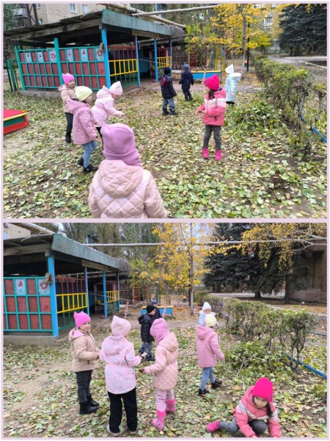
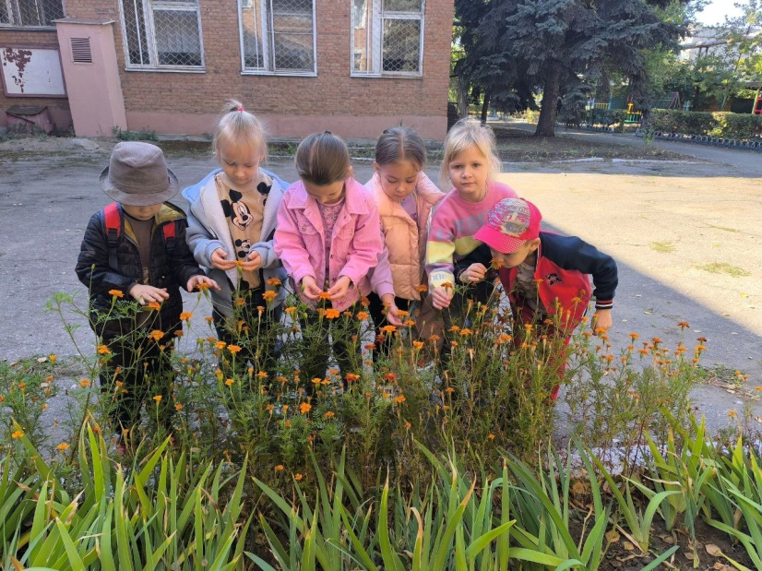
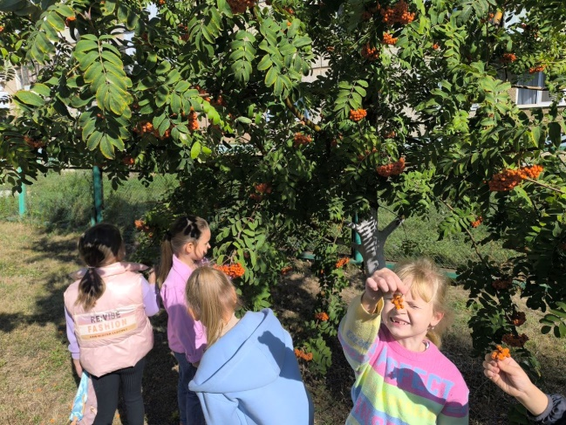
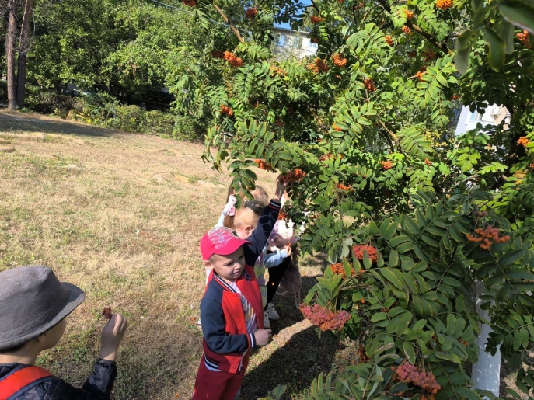

Slide 39
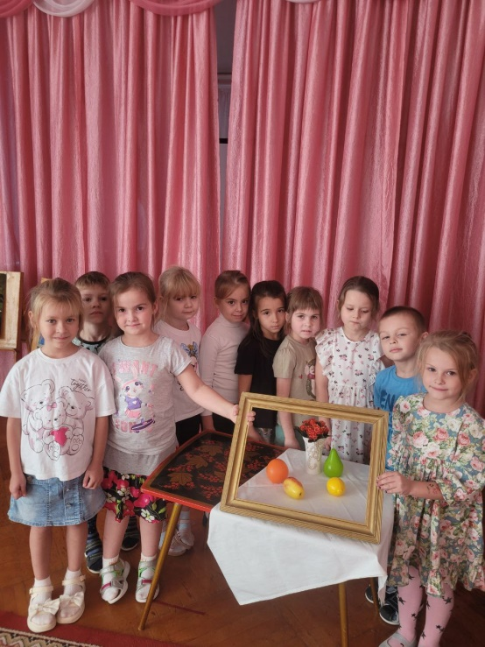
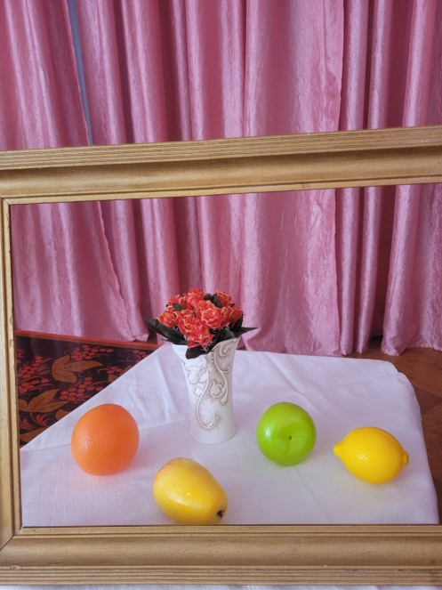
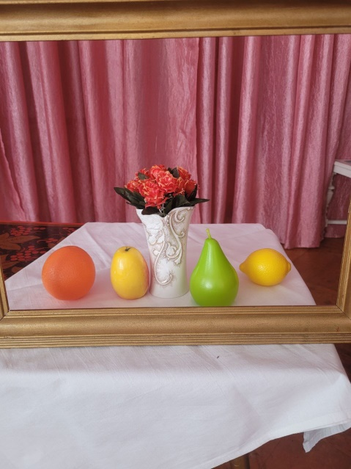
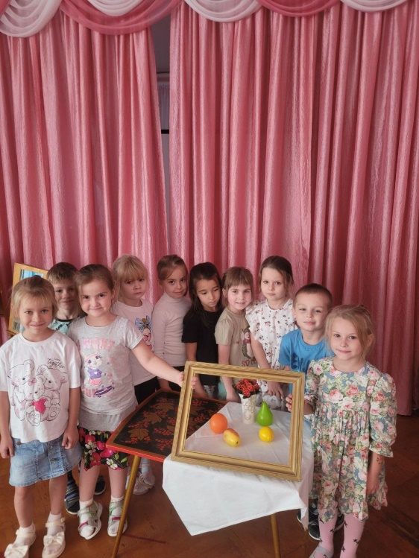

Slide 40
